Slide 1
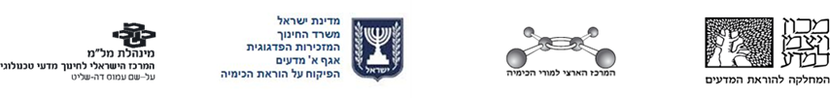
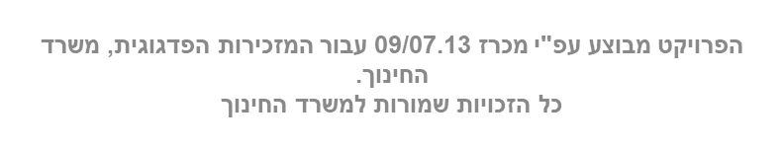
מפגש סינכרוני שני 11.6
הכימיה בעבר
קורס מקוון תשע"ט – הכנת מכינת קיץ בכימיה לבוגרי כיתה ט

Slide 2
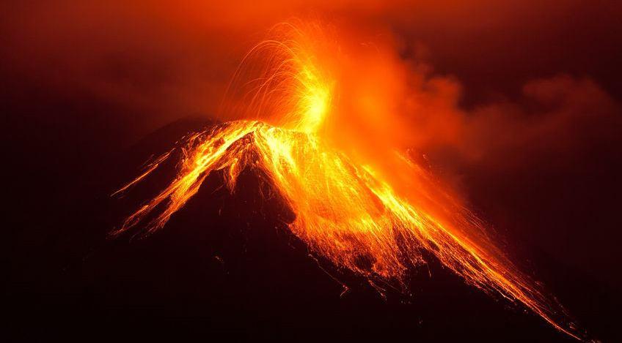
התגובה הכימית הראשונה- שרפה
תהליכי שרפה
ההיסטוריה של הכימיה עוסקת בנושאים הבאים:
חומרים- יסודות, תרכובות, שימושים
גילויים והמצאות
פתוח תיאוריות וניסוח כללים ועקרונות
אנשים-מגלים, מדענים, ממציאים
כישלונות והצלחות...
ההיבט האנושי מאחורי הכללים

Slide 3
נקודות ציון בהיסטוריה האנושית
התקופה | הכינוי | חומרים | שימושים
7000 לפנה"ס | תקופת האבן | עץ, אבן | הבערת אש, כלי ציד
5000 לפנה"ס | תקופת הנחושת | גילוי הנחושת והפקתה ממלאכיט | כלי נשק
בין 2000 ל-1000 לפנה"ס | תקופת הברונזה (ארד) | ארד=סגסוגת נחושת ובדיל התפתחות הידע על מטלורגיה | כלי נשק
1000לפנה"ס ועד ימינו | תקופת הברזל | ברזל ומתכות אחרות. | כלי נשק
 | הפלסטיק | יסודות ותרכובות חדשים, גם מלאכותיים

Slide 4
"חומרים" שמורים שלחו – מטלה 3
מאת רן פיורקו
בחרתי לכתוב על ניטרו גליצרין (דינמיט):
הניטרו גליצרין , נוזל שקוף , שמנוני רעיל ובעל טעם מתקתק הכין בפעם הראשונה כימאי איטלקי בשם אסקניו סובררו. הכימאי הוסיף גליצרול לחומצה ניטרית וחומצה סולפורית. בזמן ההכנה של החומר הוא נפצע וזנח את המשך הפיתוח והמחקר. החומר גם נקרא – " השמן המתפוצץ". אלפרד נבל חקר את היישומים האפשריים לחומר נפיץ זה בשנים 1859-1861. בשנת 1962 הוא בנה מפעל בשוודיה ליצור הדינמיט באופן בטוח יחסית לתקופה זו. למרות זאת בשנת 1864 המפעל התפוצץ תוך פגיעה והרג במספר עובדים במקום. בהמשך אלפרד נובל רשם פטנט ליצור הניטרוגליצרין. ........ויקיפדיה.

Slide 5

אלפרד נובל
,....אלפרד נובל הוסיף חרסית עשירה בצורן. התערובת הייתה יציבה יותר אך שמרה על תכונות הפיצוץ של הניטרוגליצרין. כמו כן היה אפשר לייצר בעזרת התערובת מוטות ובעזרתם לפוצץ סלעים בעזרת חורי קידוח. בעקבות זאת הוקמו מפעלים נוספים לייצור הדינמיט. המילה "דינאמיס" ביוונית פירושה כח, נובל החליט לקרא לתערובת שהמציא דינמיט בעקבות הביטוי היווני.
מקור ממכון דוידסון

Slide 6
על חומצה פורמית – מאת אמירה אלוש
חומצה פורמית נמצאת בטבע במיוחד בנשיכה או בעקיצות של חרקים, במיוחד של דבורים ונמלים.
אל כימאיים גילו במאה ה-15 שקינים של נמלים פולטים אדים חומציים. בשנת 1671 הבחין המדען ג'ון ריי שהמתכות ברזל ועופרת עוברות קורוזיה באוויר מעל קיני נמלים. כאשר זיקקו זיקוק של קיטור נמלים, התקבל נוזל שקוף שהגיב עם עופרת. החומצה הפורמית שהתקבלה בזיקוק היא חומצה חזקה.
תכונות החומצה פורמית: היא החומצה החזקה ביותר בכל החומצות האורגניות הלא מותמרות ומתפרקת לפחמן חד חמצני או דו-חמצני ומים. היא נוזל בטמפרטורת החדר, מסיסה במים, בעלת טמפרטורת היתוך של 8.4 ⁰C וטמפרטורת רתיחה של .100.8 ⁰C החומצה הפורמית עוברת דימריזציה במצב צבירה גזי.

Slide 7
חומצה פורמית ...המשך
משנות השישים ידועה החומצה הפורמית כחומר אנטיבקטריאלי, וכחומר הדברה כנגד סלמונלה וטפילים של דבורים, גם בעלי חיים כגון ציפורים משפשפים את כנפיהם על נמלים כנראה כדי להקטין את מספר הטפילים שעוקצים אותם.
חומצה פורמית משמשת כחומר משמר במזון לחיות משק, מלחים של חומצה פורמית משמשים כחומר מונע קיפאון...
החומצה הפורמית משולבת בתהליך צביעת הבדים וכן בתעשיית עיבוד עורות. הוספת חומצה פורמית משפרת את הפרדת הגופרית מתחמוצות של גופרית הנפלטות משריפת פחם.
ויקיפדיה -חומצה פורמית
https://onlinelibrary.wiley.com/doi/pdf/10.1002/14356007.a12_013.pub3
http://acidpedia.org/formic_acid/

Slide 8
העידן המודרני
המהפכה התעשייתית – תחילת המאה ה- 19
החלה בבריטניה: זמינות ברזל ופחם
פיתוח מכונות הביא לייצור המוני
מעבר לערים ושימוש גדל בדלקים (בעיקר פחם)
המצאת מנוע הקיטור (הפעלת רכבות).

Slide 9
התפתחות המדע / כימיה
הפילוסופים היוונים: דמוקריטוס (החומר בנוי מחלקיקים ) לעומת אריסטו- החומר רציף.
תורת ארבעת היסודות של אריסטו-אדמה, אוויר, אש, מים.
האלכימאים: מסתורין, שיטות, גילוי יסודות, שיטות הפרדה.
המים כתרכובת, תורת הפלוגיסטון
המהפכה המדעית
תיאוריות שנפלו – תורת הפלוגיסטון או תורת הקלוריק או ( סיבוב כדור הרץ סביב השמש)
כימאים ראשונים – לבואזייה, בויל,
התפתחות התיאוריה של הבנת מבנה האטום

Slide 10
משחק השלשות ברשת
משחק למורים
חלקו את הכרטיסיות לשלשות!
השתמשו במרקר

Slide 11
משחק השלשות בכיתה
בכיתה:
בכל כרטיסיה רמז לדמות היסטורית הקשורה למדע
חלוקת כרטיסיות לתלמידים. לכל תלמיד כרטיסיה. בעזרת חיפוש מידע ברשת, התלמידים נחלקים לשלשות על פי הכרטיסיות.
כל שלושה תלמידים מחפשים מידע נוסף על הדמות שגילו.
מכינים ציר זמן על הלוח.
וכותבים פרטים מעל.
במפגש הסינכרוני-מעבר למשחק

Slide 12
מדע
תחום העוסק בחקר התכונות המבנה והקשר של דברים חומריים. בכלר.ז.
המדע מושתת על אפשרויות הבחינה של ההיפותיזה (השערה) שלו.
מחקר שיטתי במקצוע מסוים, מאורגן ומבוסס על עובדות, תצפיות או ניסויים שסוכמו לחוקים, לכללים ולאמיתות. מילון אבן שושן

Slide 13
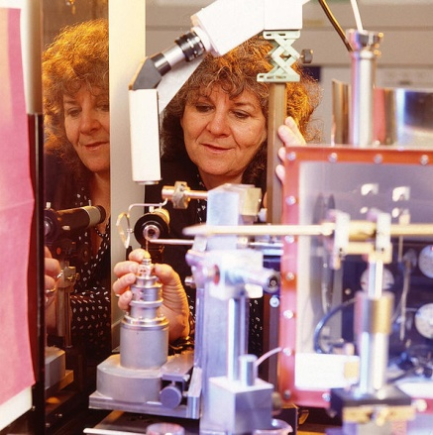
מדען
איש מדע, מלומד וחוקר. מילון אבן שושן
"........ המדענים, עמיתי הפוסט-דוקטורט והסטודנטים החושבים מחוץ לקופסה ותרים אחר פתרונות חדשים לבעיות דוחקות......" מכון ויצמן למדע
נראה שמשמעות זו השתנתה לאורך ההיסטוריה.
המדען מתעניין בחוקים השולטים בתופעות.
לפחות מאז המאה ה-17 המדע המודרני מבוסס על ניסויים
חוק שימור החומר
מיון יסודות – טבלה מחזורית
מבנה האטום..........
מבנה הריבוזומים

Slide 14
תהליך החקר המדעי
המדע מבוסס על אפשרות הבחינה של השערות.
ביצוע ניסוי היא דרך לבחון אם ההשערות נכונות.
אם מסקנות הניסויים תומכים בהשערה הרי שההשערה מאוששת , נתמכת ,אין הוכחה של 100%
אם מסקנות הניסוי סותרות את ההשערה הרי שהיא מופרכת. מספיק ניסוי אחד להפרכה של השערה או תיאוריה.

Slide 15
ניסויים ששינו את ההבנה שלנו על תופעות מדעיות
לא תמיד נערכו ניסויים: פילוסופיה לעומת מדע ניסויי ומדויק
הניסויים הטובים הם אלו שמפריכים תיאוריות התקדמות בתיאוריות מדעיות
מדע איכותי לעומת מדע כמותי על ידי ג'וסף בלאק, גלאזגו סקוטלנד.
ניסויים בכימיה

Slide 16
"חקר" בעת העתיקה
אריסטו פילוסוף יווני 322-384 לפני סה"נ
".....הפיסיקה וחיבורים אחרים הקשורים בנושא זה, מכילים דיונים וניתוחים של מושגים כגון טבע, שינוי, מקרה, זמן, מקום, המשכיות, אינסוף, גידול. הוכחות שהתנועה היא נצחית ושישנו בנמצא מניע ראשוני שהוא נצחי-המניע הבלתי-מונע; ותורה סבוכה וענפה אודות המבנה הממשי של היקום, דרך התהוותו ואופן פעולתו. ברור כי תוכן תורתו של אריסטו בנושאים אלה איננו עוד אקטואלי בימינו.....
אריסטו מחבר: פרופ' ג'. או. יורמסון

Slide 17
האלכימאים
מאפיינים: מיסתורין, שפה ייחודית, לא ברורה, טקסים, חיפוש אחר אבן החכמים שתאפשר הפיכת עופרת לזהב
בעלי מוניטין לא רציני ושרלטנים.
הסתכנו בעוני, נחשבו כמגוחכים ונכשלו רוב הזמן בהשגת מטרתם.

Slide 18
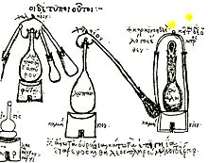
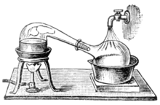
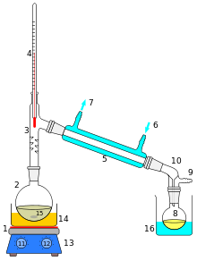
זיקוק
https://en.wikipedia.org/wiki/Distillation

Slide 19
הסתכלות נוספת על האלכימאים
הסתכלות נוספת על התקופה מורה כי היה להם עיקרון מנחה, שפה מוצפנת בקודים והם התבססו על התנסויות: הפרדת חומרים, חימום ושריפה וחיבור חומרים מחדש.
האלכימאים גילו: חומצות, בסיסים, מלחים וכוהלים. יצרו תגובות כימיות יפות וכן גילו יסודות. תיעדו מה שעשו.
הכימיה המודרנית חייבת רבות לתצפיות שלהם. יתכן והשיטות היו במחלוקת אבל התוצאות מדברות בעד עצמם.

Slide 20
הניג בראנד 1669 אלכימאי ידוע

Slide 21
ניסוי קדום ושחזורו
הרצון לחפש את הזהב
הניג בראנד 1669
מעבר לסרטון
CHEMISTRY A volatile history
כימיה היסטוריה מתנדפת
סידרה מאוד מעניינת !

Slide 22
ניסוי לבואזייה 1708
ניסוי בו תוכננו משתנים הייתה שאלת חקר ונערכו תצפיות ומדידות חישוביות.
עכבר הוכנס למכל חשוך עם דופן כפולה. בדופן הכפולה היה שלג. העכבר נשאר במנוחה למשך 10 שעות.
נמדדה כמות המים שהתקבלה מהתכת הקרח עקב האנרגיה שנפלטה מגופו של העכבר.
בסידרת נסיויים מתוכננים נמדד נפח האוויר שהעכבר פלט.
מסקנתו הייתה כי יצורים חיים משתמשים בשריפת פחמן (מהמזון) ומשהו מהאוויר, על מנת ליצור אוייר מקובע. FIXED AIR על מנת להפיק אנרגיה לחימום הגוף בדיוק כמו בערת נר.

Slide 23
התפתחות התיאוריה האטומית
הניסויים החשובים היו אלו שהפריכו תיאוריות
פילוסופים: תורת ארבעת היסודות
ניסויים-הוכחה כי אוויר, מים ואדמה אינן יסודות. אש אינו חומר.
דלטון- אטום הוא חלקיק שלא ניתן לחלוקה. יש סוגים רבים של אטומים. כל האטומים של אותו סוג שווים.
ניסוי תומסון –קרני קתודה. – ניסוי מפריך
תומסון - בתוך האטום יש אלקטרונים.
ניסוי רתרפורד – ניסוי עלה הזהב. ניסוי מפריך
מודל האטום הגרעיני.
ספקטרום קווי ליסודות שונים
מודל האטום על פי בוהר

Slide 24
התפתחות המדע והשפעה על ההיסטוריה – המקרה של המהפכה התעשייתית
המחקרים בתחום הקשר בין אנרגיה בצורת חום לטמפרטורה הובילו
לפתוח של מנוע הקיטור אשר העצים את המהפכה התעשייתית. 1763
לואיג'י גלואני- ניסוי עם צפרדע
כדור פורח למטרות המדע 1804

Slide 25
מגלים וממציאים
כתבי חידה

Slide 26
מגלים וממציאים אמרות מעניינות
"אם תגלה מלכודת עכברים טובה, כולם יגיעו אליך!"
ההיסטוריה מוכיחה אחרת......זהירות, שיקול דעת, בדיקה, חשיבה....
1899 – "כל מה שניתן היה להמציא כבר הומצא!" מנהל משרד הפטנטים
בראשית דרכה של המכונית הפועלת על מנוע שריפה פנימית – "אתה לא תשכנע אנשים לשבת על פצצה!"
זוכה פרס נובל , מיליקן- 1923 –" לא נראה לי שהאדם יכול לשלוט על אנרגיית האטום!".
1977 – מנהל חברת מחשבים " אין סיבה שלכל אדם יהיה מחשב בביתו!".
לסיכום עצת מומחה: " אל תעלה תחזיות אף פעם. כי אם תטעה אף אחד לא ישכח לך את זה אך אם תחזה נכון, אף אחד לא יזכור זאת!".

Slide 27
תומס אלווה אדיסון
ממציא, מפתח פטנטים, אך גם רבים אחרים נוספים.....
הרבה ניסיונות עד להצלחה..
שגיאות – ניולנדס הקדים את מנדלייב אך נסוג בו....

Slide 28
מקצת מהמדענים המפורסמים מישראל
פרסי נובל בכימיה.....
ולפניהם חוקרים בעל שם בינלאומי כגון
ד"ר חיים ויצמן – הנשיא הראשון של מדינת ישראל
" בעת ששימש כמרצה בכיר באוניברסיטת מנצ'סטר שבאנגליה, השתמש ויצמן בחיידק Clostridium acetobutylicum (שמכונה לעיתים אורגניזם ויצמן על שמו) בתור כלי ביוכימי על מנת לייצר אצטון, אתאנול ובוטאנול מעמילן בשיטה הקרויה Acetone–butanol–ethanol fermentation ‏(ABE process).
על בסיס המצאתו הוקמה תעשיית חירום צבאית. בשנת 1936, לצד עבודתו במפעל הציוני, התמסר ויצמן לעבודה מדעית ב"מכון זיו" ברחובות שאותו ייסד בשנת 1934 ואשר בשנת 1949 נקרא מכון ויצמן. קישור לסרטון
להכניס לסינכרוני קישור ישיר

Slide 29
תחום דעת: היסטוריה ופילוסופיה של המדע מקורות מידע
ספרי מדע פופולרים רבים על חיי מדענים
תחום מחקר - מאמרים אקדמיים
ספרים בידיונים – ז'ול ורן -20,000 מייל מתחת לפני המים, מהארץ לירח, פריז במאה העשרים.....
עושים היסטוריה – פודקאסט https://www.ranlevi.com/
סרטונים וסרטים רבים בתחום רק לדעת מה לחפש...
דרך לגיוון ההוראה. לספר על האנשים שמאחורי החוקים.
ספר לימוד – מנהרת הזמן – רחל ממלוק, מכון ויצמן.
אתר המורים לכימיה- "החודש בכימיה"

Slide 30
סיכום הנושא
גיוון ההוראה והעברת מסרים
המדע מתפתח בזכות האנשים
תחום משפיע על כל תחומי החיים
סיפורים על מדעניות
סיפורים על אינטריגות- מדענים כבני אדם....
סופי לעת עתה..
העתיד בידיכם
שילוב סיפורים ומידע.....

Slide 31
סדרות
מהסדרה ויקטוריה
ג'ון סנואו

